Slide 1
CEKG-COVOD19
新冠百科图谱构建
李志强
秦旭
许茜
指导老师：
漆桂林
吴天星
王昊奋

Slide 2
01
01
Background
02
02
Construction
03
03
Dataset
04
04
Future Work

Slide 3

Background

Slide 4
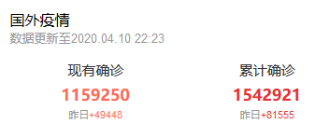
Background
1. 自2019年12月，世界上出现许多不明的病毒性肺炎病例。1月份开始广为扩散，如今这个肺炎席卷全球。 目前全球现有患病人数已超百万，疫情依然十分严峻。
2. 大量关于新冠肺炎的实时信息聚集在web中，如百科、新闻和专题公众号等，但是缺少整合这些信息的知识库。
3. 人们对于新冠病毒认识不足，大量相关问题的提出需要及时得到回答。
如何预防新冠肺炎？
得了新冠肺炎会有哪些症状？
。。。

Slide 5
Purpose
1. 整合web信息，构建知识覆盖面完整的知识库。
2. 为用户提供相关疾病知识，以提高相关防范意识等。
3. 提供一套通用的图谱构建方案。

Slide 6




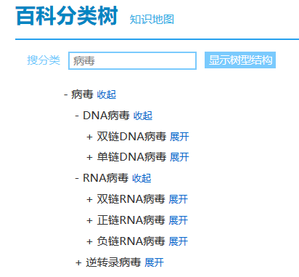
Source
Source
1. 百度百科，互动百科，中文维基百科 ——知识覆盖面广
2. 医学百科 ——专业性强，知识权威
Data Type
Category System
Innerlink
Title
Infobox
Synonym
Categories
Text
....

Slide 7

Construction

Slide 8
Framework
Medicine Baike
Baidu Baike
Hudong Baike
zhWikipedia
Baidu KG
Data Crawling
Extraction
Integration
Completion
Title
Taxonomy Construction
Hudong KG
Type Completion
Category System
Property Matching
CEKG-COVID19
Infobox
Type Inference
Property Completion
Innerlink
Medicine KG
Synonym
Property Extraction
Entity Matching
Relation Refinement
Categories
Relation Mining
zhWikipedia KG
Text

Slide 9
Ontology Design
6个切入点了解疾病！
病毒
属性
细菌
属性
1. 这个病有哪些基本信息？
2. 有哪些典型症状？
症状
属性
3. 致病原因是什么？细菌还是病毒。
疾病
属性
科室
属性
4. 哪些药物可以治疗这种疾病？
5. 患病了该去哪个科室？
药物
属性
项目
属性
6. 需要做哪些检查项目？

Slide 10
Ontology Sample
本体样例图部分截取
属于
属于
可医治
就诊于
临床症状
属于
检测
子类
属于

Slide 11
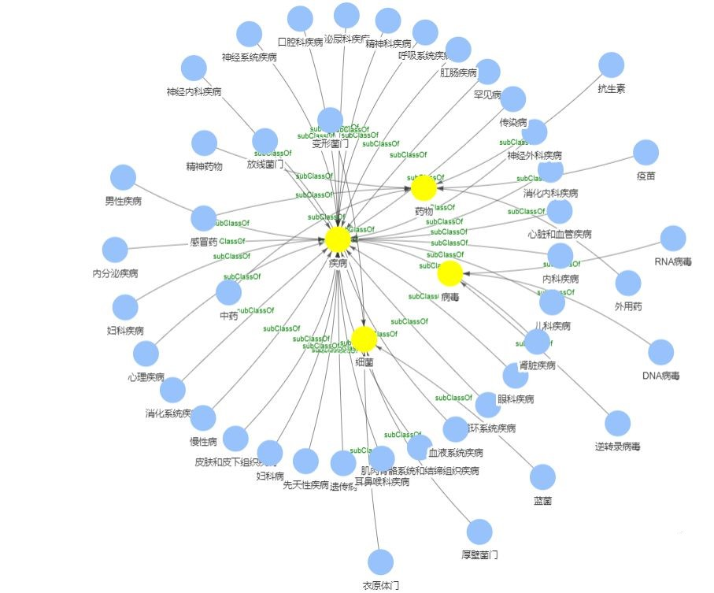
Taxonomy
1. 选取疾病，症状，细菌，病毒，药物，科室，科目为顶级概念，获取四大百科category system中这七大概念的所有子概念。
2. 为保证准确度，上下位关系取四大百科的交集部分。
3. 对齐BabelNet，并以此扩充。

Slide 12
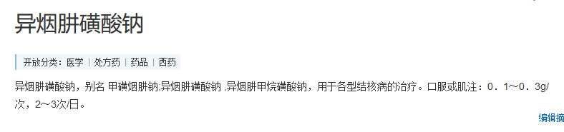
Type Inference
1. Features
实体名称的suffix:
附桂紫金膏
<附桂紫金膏，TypeOf，药物>
是否具有代表属性:
<肺炭疽，潜伏期，一般为1～5天>
<肺炭疽，TypeOf，疾病>
Summary和Category综合判断：

Slide 13



Type Inference
2. Infobox Template
维基百科的Infobox模板拥有class属性
3. Syntactic Analysis
4. External Database

Slide 14
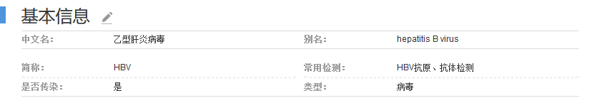
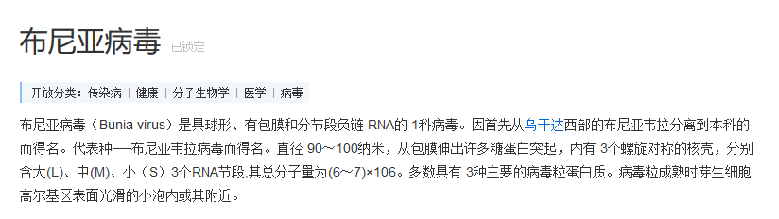
Property Extraction
1. Infobox Processing
2. Regex Matching
病毒形状： 呈\具XX形 ；呈XX结构； 为XX状

Slide 15

Relation Mining
3. Innerlink Heuristic
以SARS为例：
构建实体的等价词库，包括实体的别名和同义词栏。
抽取同义词库(及代词)和Innerlink同时存在的句子
SARS的症状包括头痛、肌肉酸痛、全身乏力和腹泻。
引入n-gram处理in-middle content
临床表现
（的症，11）
（症状，3032）
（状包，3）
（包括，190）
累计gram词频，高频gram映射到relation
<SARS, 临床表现, 头痛>

Slide 16
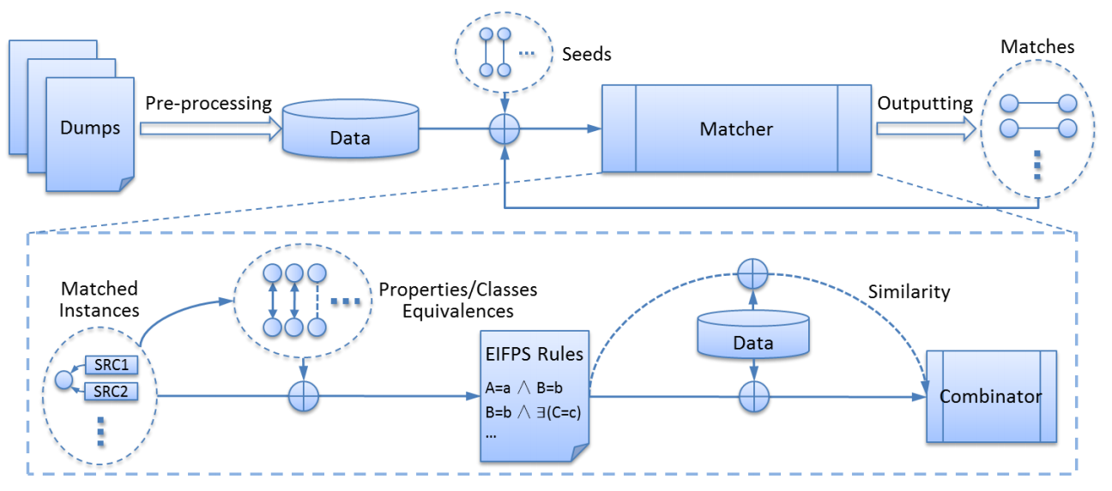
Integration
等价属性
常见症状
临床表现
临床症状
1. 属性的同义词库
2. 谓语频数统计与归纳
等价实例
挖掘等价规则
实例：重症急性呼吸综合征
百度百科
互动百科
别称：严重急性呼吸综合征、SARS、非典、非典型肺炎
英文别名;;;;ll;;;;severe acute respiratory syndrome，SARS
就诊科室;;;;ll;;;;感染科
常见病因;;;;ll;;;;SARS冠状病毒感染
常见症状;;;;ll;;;;发热、头痛、肌肉酸痛、呼吸衰竭
传染性;;;;ll;;;;有
传播途径;;;;ll;;;;近距离飞沫传播或接触患者呼吸道分泌物传播
中文名：重症急性呼吸综合征
外文名：severeacuterespiratorysyndrome
别名：严重急性呼吸综合征、SARS、非典、
季节分布：四季
传染病：是
传播途径：近距离飞沫传播或接触患者呼吸道分泌物传播
临床表现：发热、头痛、肌肉酸痛、呼吸衰竭
就诊科室：传染科
常见病因：SARS冠状病毒感染
英文别名：severeacuterespiratorysyndrome，SARS

Slide 17
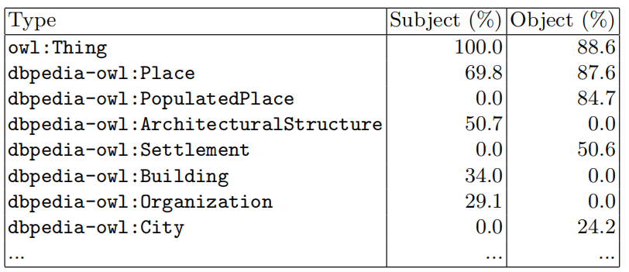
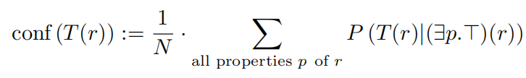
Completion
类型推断补全
有些特定关系所链接的两个实体类型是确定的，或者说是可以预测的。
以dbpedia-owl:location为例。

Slide 18
Completion
特定属性补全
1. Infobox中获取属性和属性值对。
2. 在页面中抽取特定属性和属性值同时出现的句子。
该疾病的传播途径包括近距离飞沫传播、呼吸道分泌物传播等。
3. 这些句子作为正例，其他作为负例，训练分类器，以判断某一句子是否可能包含特定属性的属性值。
COVID主要传播途径有唾液，呼吸道，密切接触。
4. 通过分类器判断潜在包含属性值的句子，使用标注方法对属性值进行预测。

Slide 19
Completion
关系补全
1. 抽取潜在relation语义的句子（Regex Matchig）
2. Bert+BiLSTM+CRF进行实体识别
3. 检测，三元组构建
适用症状
板蓝根颗粒主治外感发热，温病初起，咽喉肿痛，温毒发斑，痄腮，丹毒，痈肿疮毒。
drug
relation
symptom
<板蓝根颗粒，适用症状，咽喉肿痛>

Slide 20

Dataset

Slide 21
Dataset v3.0
本体v3.0
概念
97
属性
87(包含25个关系)
数据v3.0(v2.0)
百度百科
互动百科
中文维基百科
医学百科
英文维基百科
总计
30392(4999)
31983(38310)
1694(512)
26852(10497)
8407
(0)
99328
(54318)
实体
98432(31733)
127583(140789)
21714(3429)
0
(85203)
6151
(0)
253880
(261154)
三元组

Slide 22
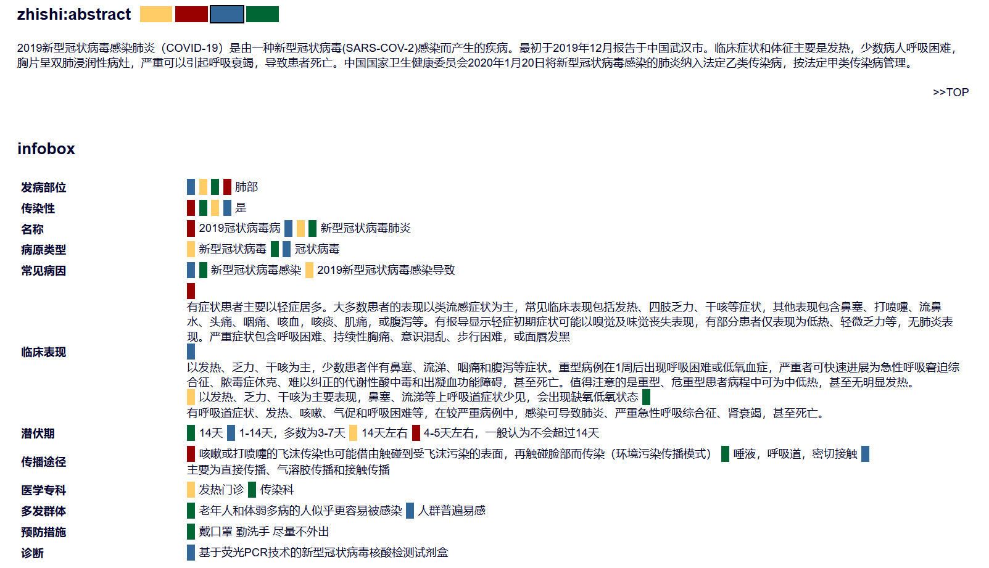
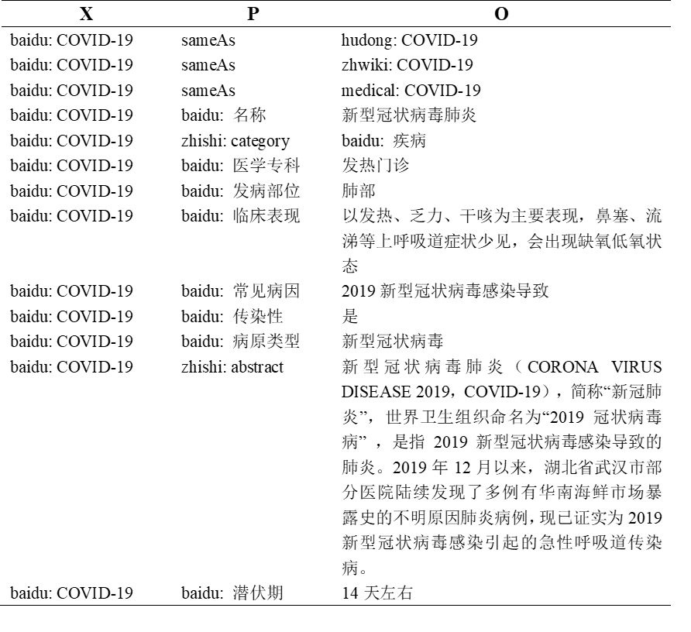
Dataset v3.0
Lookup
SPARQL

Slide 23

Future Work

Slide 24
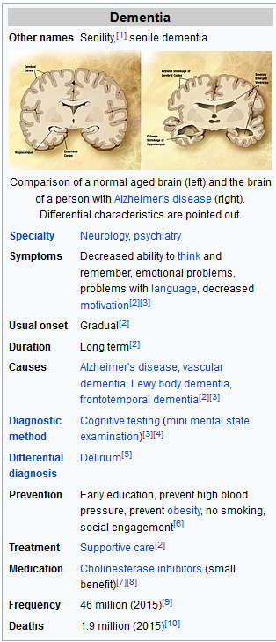
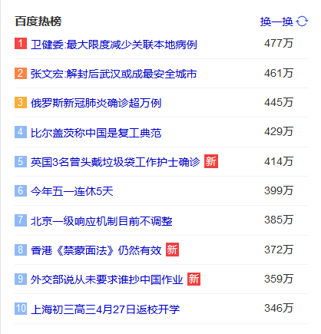
Future Work
老年痴呆
1. 英文图谱的本体构建
Dementia
2. 跨语言知识链接和补充
CEKG
3. 图谱的动态更新
Zhishi.me
Dbpedia

Slide 25
谢谢！
QUESTION TIME

